Slide 1
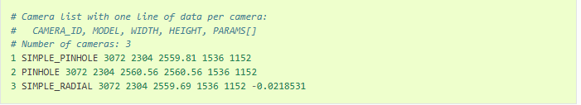
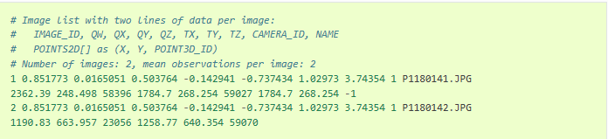
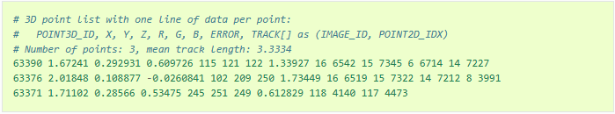
Colmap出力
cameras.txt
CAMERA_ID: COLMAP内のカメラID
MODEL: 推定時に指定したカメラモデル
WIDTH: 画像の幅
HEIGHT: 画像の高
PARAMS[]: カメラモデルに対応するパラメータ
images.txt
IMAGE_ID: COLMAP内の画像ID
QW、QX、QY、QZ: クォータニオン表記のカメラ回転
TX、TY、TZ: カメラの移動
CAMERA_ID: 撮影に利用したカメラのカメラID
NAME: 画像ファイル名
POINTS2D[]: SfMで復元された点群に対応する画像内の点(X、Y、points3d.txtのID)
points3D.txt
POINT3D_ID: 点群における点のID
X、Y、Z: 点の座標
R、G、B: 点の色
ERROR: SfMにおける推定誤差
TRACK[]: images.txtの画像との対応(画像ID、images.txtの特徴点のindex)
Notes:
クォータニオンは、例えば、Eigenライブラリでも使用されているハミルトン慣例を使用して定義されます。投影/カメラ中心の座標は -R^t * T で与えられ、 R^t は四元数から構成される 3x3 回転行列の逆行列/転置行列、 T は並進ベクトルです。画像のカ メ ラ ローカル座標系は、 画像か ら見て X 軸が右を、 Y 軸が下を、 Z 軸が正面を指 す よ う に定義 さ れます。

Slide 2

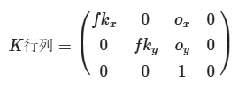
Colmapのカメラモデル(内部パラメータ)
カメラモデル | パラメータ
SIMPLE_PINHOLE | f, cx, cy
PINHOLE | fx, fy, cx, cy
SIMPLE_RADIAL | f, cx, cy, k
RADIAL | f, cx, cy, k1, k2
OpenCV | fx, fy, cx, cy, k1, k2, k3, k4
OPENCV_FISHEYE | fx, fy, cx, cy, k1, k2, p1, p2, k3, k4, k5, k6
FULL_OPENCV | fx, fy, cx, cy, k1, k2, p1, p2, k3, k4, k5, k6
DriveStudio:[fx, fy, cx, cy, k1, k2, p1, p2, k3]
参考
https://github.com/colmap/colmap/blob/main/src/colmap/sensor/models.h

Slide 4
Colmapセンサモデル、パラメータ
https://github.com/colmap/colmap/blob/main/src/colmap/sensor/models.h

Slide 5
https://github.com/ALBERT-Inc/NeRF-tutorial/blob/main/README.md

